Slide 1
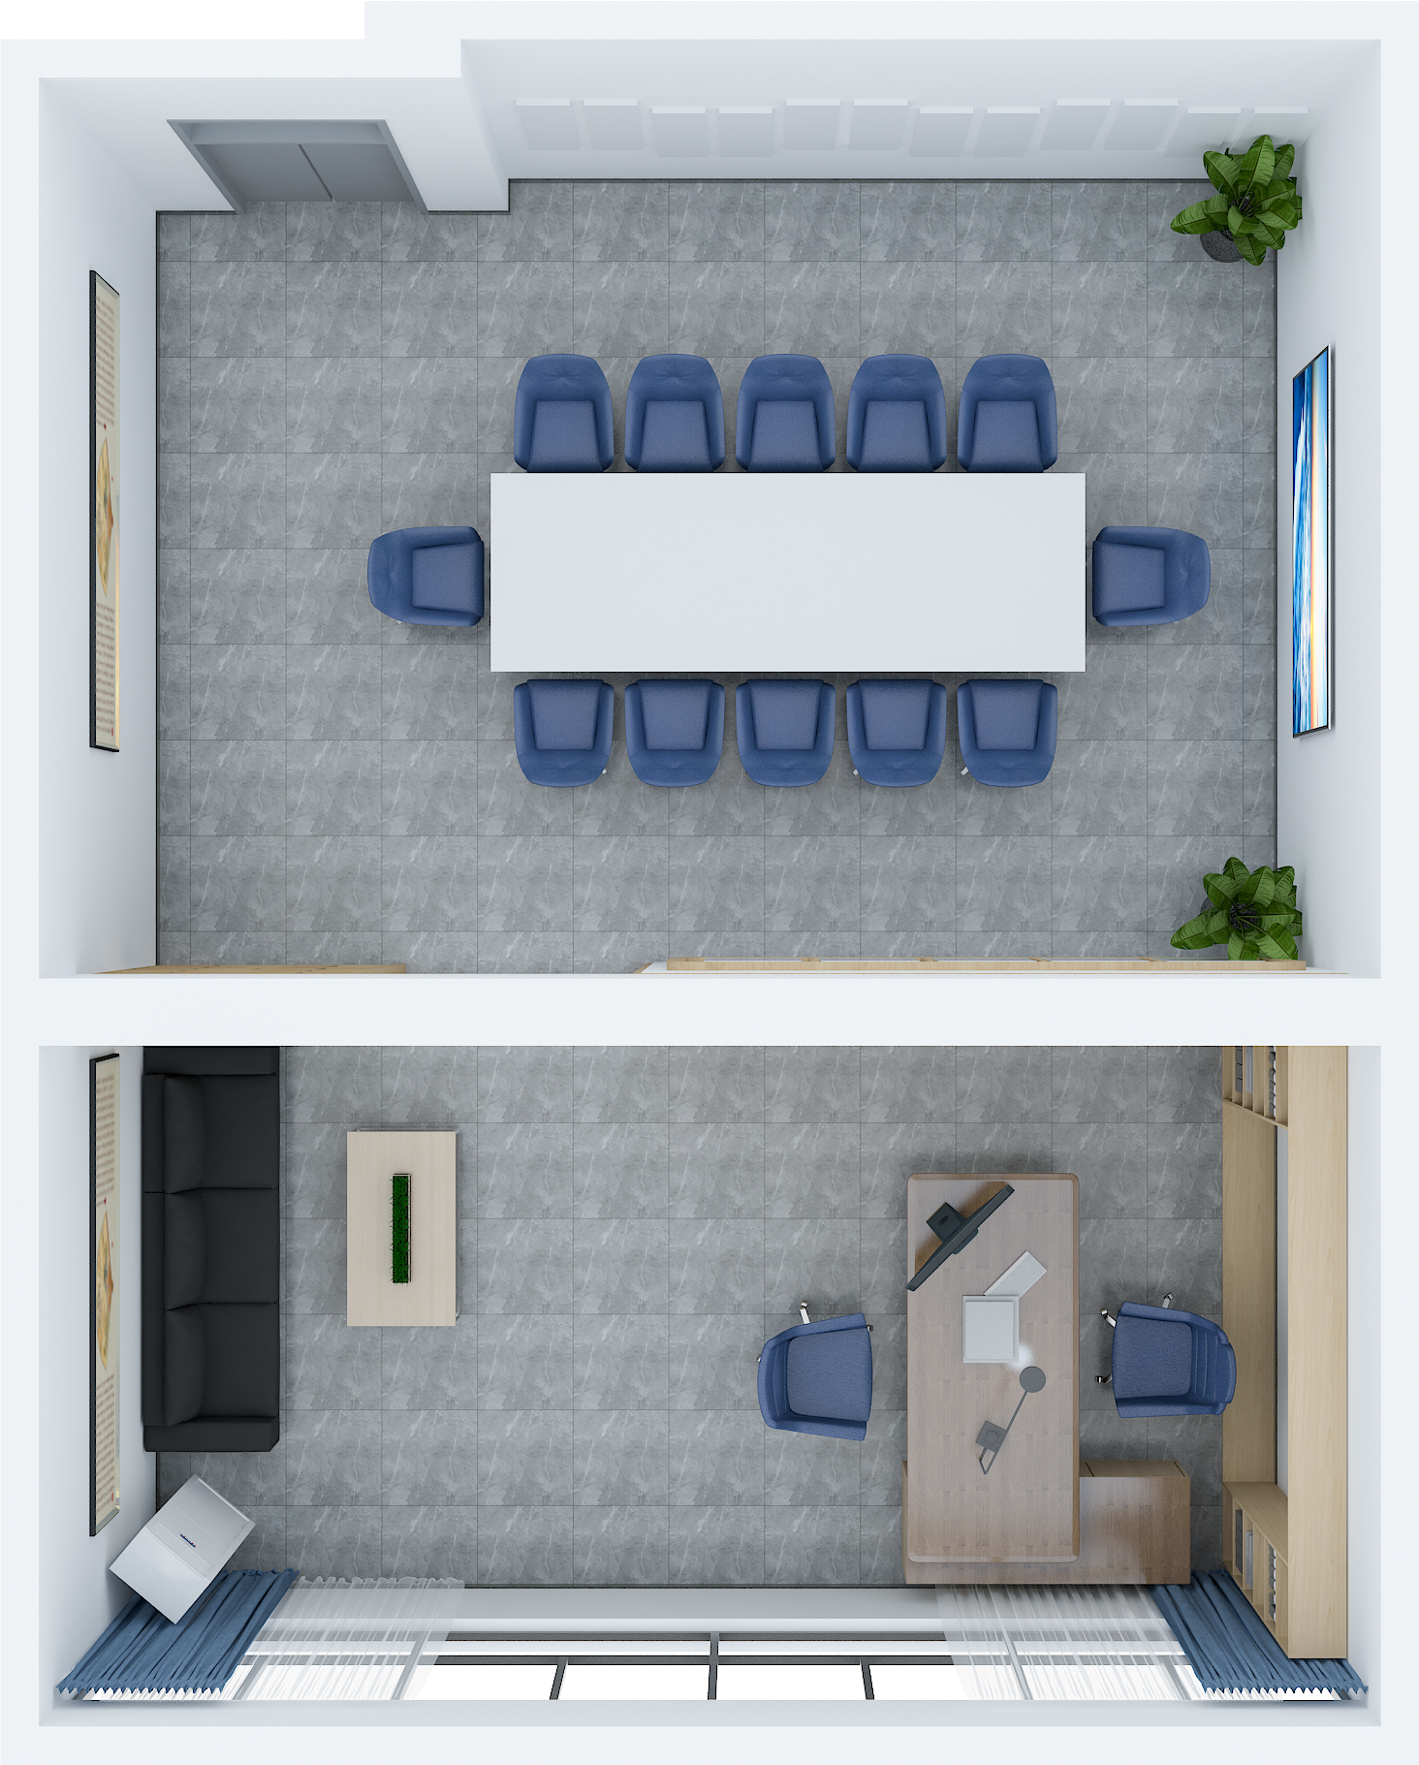
平面布置图

Slide 2

名师工作室

Slide 3
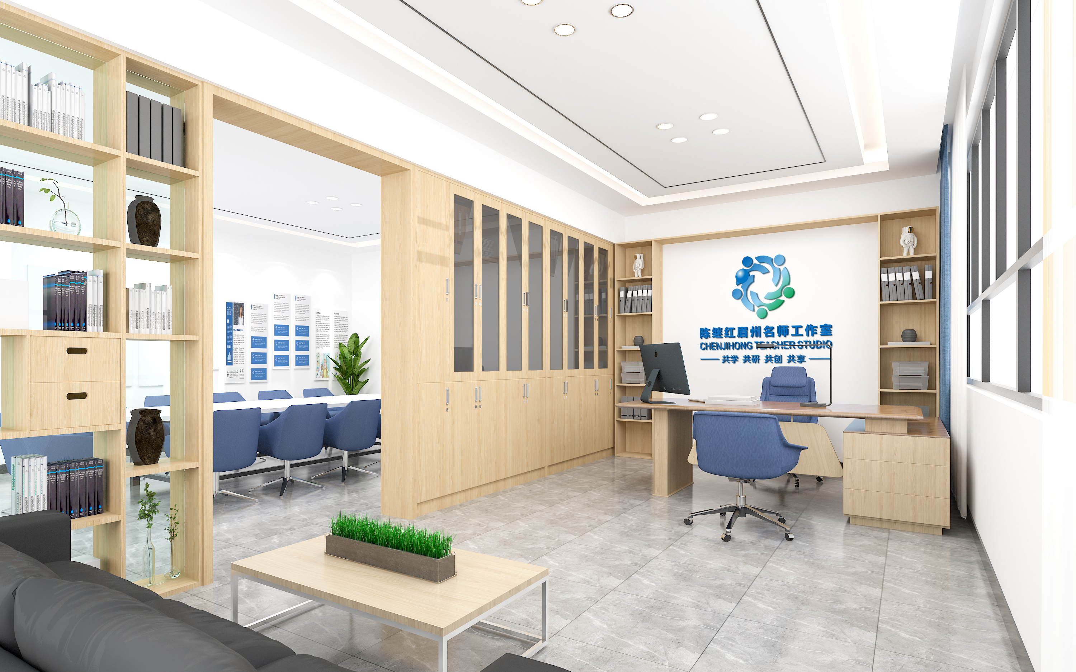
名师工作室

